Slide 1
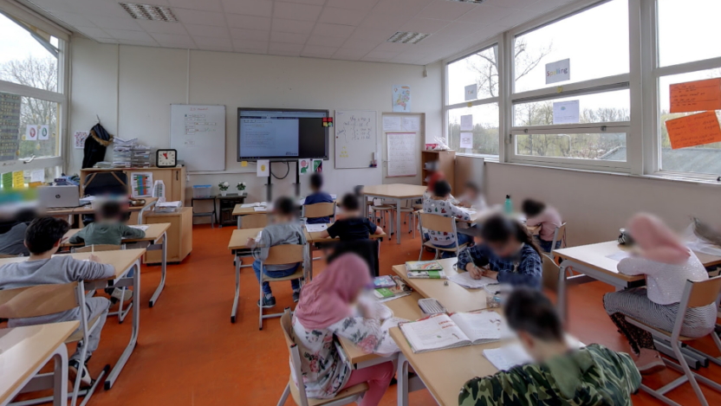

Professionalisering & kwaliteitsverbetering van het informeel islamitisch onderwijs
Training Moskeedocenten les 4

Slide 2
Programma dag 4
Opening & Terugblik
Islamitische pedagogiek
Pauze
Profeet (s) als rolmodel
Rondvraag en afsluiting

Slide 3
Islamitische pedagogiek
Kind is van nature goed en wordt geboren met ‘fitrah’. Het kind neemt alles aan wat hem of haar gegeven wordt.
Als dat goede zaken zijn, is de kans groot dat hij een goed mens wordt, maar als dat slechte zaken zijn, kan hij een ongelukkig en verloren mens worden.
Dat maakt de rol van ouders en opvoeders heel belangrijk.

Slide 4
Denk na....
Hoe maak je een kind tot een goede moslim?
Wanneer is een kind een goede moslim?
Wat is de basis die het kind zeker moet krijgen om een goede moslim te worden?
Mag je een kind forceren om te bidden?
Mag je een kind forceren om naar de moskee te gaan?
Mag je een meisje forceren om hoofddoek te dragen?
Door gebruik van mobiel leren de kinderen ook veel over de Islam.

Slide 5

Visie op het onderwijs van Al-GHAzali
Abu Hamid ibn Muhammad al-Ghazāli
Notes:
De mens bezit ‘kennispotentieel dat als een kiem via het leerproces tot uiting komt’. Bewustzijn en kennis als twee belangrijkste onderscheidende eigenschappen van de mens.
Naast cognitieve activiteiten ook ruimte voor ontspanningsactiviteiten zoals spelen, toneel en sport.
Doel van de mensheid: gelukkig zijn als gelovige. De weg naar dit geluk ligt in onderwijs en opvoeding.
Hoofddoel van onderwijs: de mens opleiden zodat hij in overeenstemming leeft met de leerstellingen van het geloof.
Onderwijs kent 3 belangrijke componenten: leraar, leerling en leerstof.
De leraren hebben een bijzondere status die gerelateerd is aan hun kennis en moreel gedrag. De leermeester was tegelijkertijd een rolmodel.
Hoofdoel van leerproces is: voorbeeldige, betrokken individuen opleiden en vormen tot goede moslims met een degelijke religieuze en niet-religieuze kennis die ze ten dienste stellen aan de gemeenschap.
De student wordt als een ‘amanah’ behandeld. Elke leerling of student is verschillend en krijgt een individueel leertraject.

Slide 6
3 fasen van islamitische opvoeding
0-7 jaar: spelen
7-14 jaar: onderwijs
14-21 jaar: coaching

Slide 7
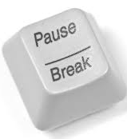
pauze

Slide 8
Stellingen----denk na
''Docenten hebben een grote rol in de opvoeding bij de kinderen.''
''Straatcultuur is goed voor de ontwikkeling van de kinderen, zodat ze erbij kunnen horen in deze maatschappij en samenleving.''

Slide 9
Onze profeet als rolmodel (1)
Hij schaamde zich niet om zijn liefde voor hen te tonen
Hij was geduldig, en zag veeleer het kind dan zijn daad van ongehoorzaamheid
Hij voedde de kinderen op tot goede moslims, door hen te betrekken bij zijn eigen aanbiddingen.
Hij speelde mee met de kinderen.
Notes:
Niemand in zijn huishouden twijfelde aan zijn liefde voor hem of haar, want hij haastte zich om zijn liefde te tonen. Hij drukte zijn liefde uit door zijn zorg en troost. Hij gaf hen zijn onverdeelde aandacht en gezelschap. Of ze nu jong waren of ouder, hij was altijd de eerste om te groeten, hij was de meest aandachtige van de toehoorders, de laatste om zijn hand uit een handdruk terug te trekken en de laatste om zich om te keren als een gesprek was beëindigd. Hij liet zijn liefde blijken door mondelinge verklaringen van die liefde. Hij drukte zijn liefde uit in Dua.
Anas ibn Malik begon als bediende van de Profeet (vzmh) toen hij 8 jaar oud was.
Hij heeft het volgende verteld: “Op een dag stuurde hij me uit voor een boodschap. Toen ik naar buiten ging, kwam ik voorbij een groep kinderen die in de straat speelden en ik voegde me bij hen. Later kwam hij naar buiten en vroeg lachend: “Anas, heb je gedaan wat ik je gevraagd heb? Ik antwoordde: “Ik ga al, O Boodschapper van Allah.” (Muslim)
Geen boosheid, gewoon een vriendelijke herhaling en dan nog gepaard met lachen, omdat de Profeet (vzmh) begreep hoe aantrekkelijk een leuk spel voor een kleine jongen kon zijn en dat Anas nu eenmaal maar een jongetje was.
Onze profeet verrichtte zijn salaah met zijn kleinkinderen op zijn schouders en hij maakte dat zijn sudjoed langer duurde wanneer zijn kleinkinderen paardje reden op zijn rug.
Allemaal werden ze buitengewone aanbidders omdat ze zagen hoe de meest geliefde onder de mensen zich onderdompelde in aanbidding en met welke vreugde hij hen toestond reeds van kleins af aan daaraan deel te nemen op een manier die bij hen paste.
Ondanks alle waardigheid, nobelheid en heiligheid van de Profeet (vzmh) maakte hij tijd en ruimte om te deelnemen aan de spelletjes van de kinderen. Hij nam hen op zijn schouder, rende achter hen aan om ze te vangen en toonde interesse voor hun spel.

Slide 10
Onze profeet als rolmodel (2)
Zijn methode voor discipline was: “Het goede bevelen” komt vóór “het kwade verbieden”.
Hij behandelde kinderen met respect.
Hij kwam zijn beloftes na.
Hij leerde kinderen om “probleemoplossers” te worden.
Notes:
Zijn methode voor discipline was: “Het goede bevelen” komt vóór “het kwade verbieden”.
Onze profeet (vzmh) droeg kinderen op om het goede te doen, dan dat hij hen terecht wees of iets verbood. We trappen vaak in de val om te zeggen “Mag niet!” zonder dat we zelf de tijd nemen om het gewenste gedrag voor te doen. Er schuilen gevaren in dat “Mag niet!”.
Zeg je het te vaak, dan loop je het risico dat je net dat gedrag dat je wil uitroeien versterkt.
Liefde voor de Profeet (vzmh) en het verlangen om zijn goedkeuring te verkrijgen was voor de kind-gezellen voldoende om te proberen steeds beter te doen.
Hij behandelde kinderen met respect
De Profeet (vzmh) had waardering voor de kleintjes en de jongeren. Dit blijkt:
- uit de geconcentreerde aandacht die hij aan hen besteedde wanneer ze bij hem waren,
- uit zijn beleefdheid wanneer hij met ze sprak,
- uit het feit dat hij hun woorden serieus nam,
- uit de verantwoordelijkheid die hij hen toekende naargelang hun mogelijkheden,
- uit de zachtheid waarmee hij hooguit een terechtwijzing suggereerde,
- uit het belang die hij in hun spel legde, waaraan hij zelf deelnam,
Hij kwam zijn beloftes na.
Vertrouwen is de basis van menselijke relaties. Ook die tussen ouder/opvoeder en kind. De Profeet (vzmh) hoorde eens een moeder die haar kind een dadel beloofde als die zou komen. Hij controleerde of de moeder daadwerkelijk deed wat ze beloofde. Het is immers met name in de opvoeding onverstandig om loze woorden te uiten of valse beloftes uit te spreken. Zelfs en vooral naar een klein kind toe. Je legt hiermee een wankel fundament voor zijn/haar moraliteit. De onderlinge relatie en het vertrouwen zijn heel belangrijk om gewenst gedrag te verkrijgen.
Hij leerde kinderen om “probleemoplossers” te worden
De Profeet (vzmh) betrok jonge mensen bij zijn beslissingen. Niet alleen aanvaardde hij hun suggesties, maar hij vroeg hen ook om hun mening. Toen Surah al Nasr werd geopenbaard vroeg hij de andere Sahaba naar hun interpretaties van de Surah, voordat hij zich tot zijn jonge neef, Abdullah ibn Abbas, wendde voor de uitleg ervan.

Slide 11
kinderen corrigeren (1)
Geef een alternatief voor slecht gedrag.
Wees praktisch en duidelijk in het modelleren van correct gedrag.
Wees bewust aanwezig en observeer.
Leg uit waarom.
Notes:
Geef een alternatief voor slecht gedrag.
Vertel wat hij/zij wél kan doen ipv wat het verkeerde gedrag. De Islam biedt ons steeds een uitweg; tegenover iets wat ‘haraam’ is staat steeds iets wat ‘halaal’ is.
Wees praktisch en duidelijk in het modelleren van correct gedrag.
Onze profeet (vzmh) was altijd duidelijk in zijn uitspraken, taal en handelingen. Hij vroeg een metgezel eens om de woedoe voor zijn ogen uit te voeren. Toen hij merkte dat de metgezel zijn wassing niet correct uitvoerde, stopte hij hem en deed hij zelf de juiste wijze voor.
Wees bewust aanwezig en observeer.
Door de tijd te nemen en te observeren, kan je makkelijker inspelen op het gedrag van het kind. Nauwlettende observatie stelt je in staat om te begrijpen wat er werkelijk speelt en zo kan je stapsgewijs en gepaster corrigeren.
Leg uit waarom.
Ervoor kiezen om uit te leggen waarom iets niet kan, helpt je functie als opvoeder in de verf te zetten. Ook versterkt dit het vertrouwen van het kind in jou. Het kind leert dat wanneer je vraagt om iets niet te doen, hier een goede reden voor is.

Slide 12
Kinderen corrigeren (2)
Weet wanneer je direct en wanneer je indirect moet zijn.
Keur de fout af, niet de persoon
Blijf kalm.
Toon mededogen en erken spijt.
Notes:
Weet wanneer je direct en wanneer je indirect moet zijn.
Soms sprak de Profeet (vzmh) mensen niet rechtstreeks aan om ze te corrigeren. Hij zou in plaats daarvan een algemene verklaring afleggen in hun aanwezigheid. Onze Profeet (vzmh) sprak ooit: “Wat is er aan de hand met sommige mensen die hun blik naar de hemel richten terwijl ze aan het bidden zijn?” Deze manier van corrigeren biedt verschillende voordelen, ook binnen de opvoeding. Een ‘fout’ van iemand kan zo een leermoment worden voor de groep. Ook blijft het tekort van dat kind bedekt, voorkom je dat anderen het kunnen beledigen en bespaar je opstandig gedrag van het kind.
Keur de fout af, niet de persoon
Als kinderen iets verkeerds doen, krijgt het kind een stempel, terwijl we in feite niet het kind afkeuren, maar het ongewenste gedrag. Benoem het slechte gedrag, maar noem je kind niet slecht.
Blijf kalm.
Het blijven natuurlijk wel kinderen. Ze bevatten vaak de ernst niet van wat ze doen. Het is niet makkelijk, maar wel aanbevolen om kalm te reageren op hun fouten.
Toon mededogen en erken spijt.
Dus als je kind zijn fout inziet en om vergeving vraagt, treed het tegemoet met medeleven en barmhartigheid. Je medeleven zal het hart van je kind tegenover jou verzachten. Het zal begrijpen dat er ruimte is voor open en eerlijke communicatie.

Slide 13
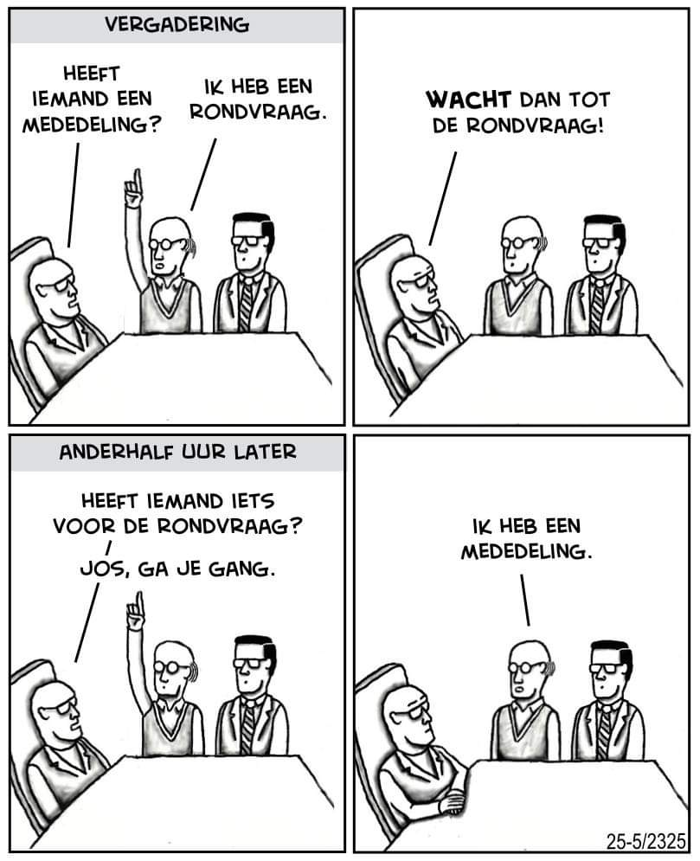
Rondvraag en afsluiting

Slide 14

Afronding

